Slide 2
О проекте
Позиционирование: строим платформу Вашего финансового успеха.
Миссия: помощь в принятии верных решений, гарантирующих стабильность личного дохода и финансовую состоятельность и защищенность бизнеса любого уровня сложности.
Аудитория: ТОП-менеджеры, предприниматели (как состоявшиеся, так и начинающие), руководители финотделов и коммерческих служб крупных компаний, чиновники высокого ранга государственных финучреждений и банков. Возраст – 30-50 лет, доход выше среднего и высокий.
Аудитория одного номера: 38 930 тыс*
Распространение: вся Украина в точках продажи прессы.
Адресная доставка представителям органов власти: Верховная Рада, Администрация Президента, Кабинет министров ,Киевский городской совет, Киевская областная государственная администрация, Служба безопасности Украины, Областные прокуратуры.
Специальный раздел на сайте https://www.dsnews.ua/
* По данным исследования компании KANTAR TNS МMI 2020/1 + 2020/2. Генеральную совокупность составляет население городов Украины возрастом от 12 до 65 лет, города 50 000+. Выборочная совокупность составляет 7 000 респондентов за одну объединенную волну исследований (14 000 респондентов в год). * Сover – охват в тыс.

Slide 3
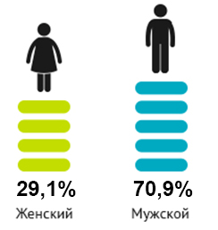
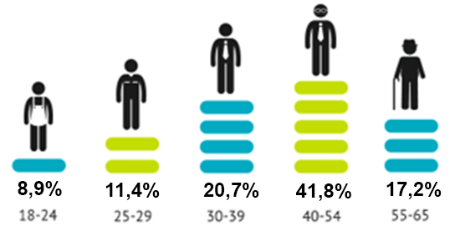
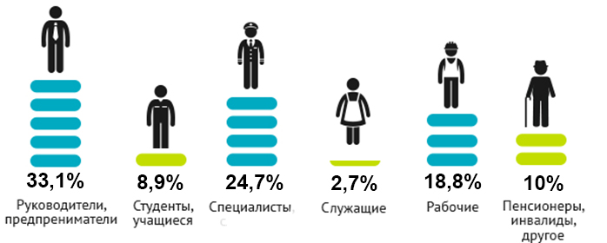
Портрет аудитории
Пол
Возраст
Социальный статус
Данные: MMІ Украина 2020/1+2020/2 Table % Cover

Slide 4
Основные рубрики
Экономическая альтернатива – подробно о финансах, экономике и инвестициях, экономических показателях, графики, изменения рынков, отношение населения к банковскому сектору;
Антикоррупция – темы и проблемы коррупции, обсуждение вопросов противодействия коррупционным схемам; выведение на поверхность проблем, с которыми сталкивается Антикоррупционное бюро;
КРОТ (Крым, Россия, оккупированные территории) – проведение анализа деятельности руководства на оккупированных территориях, прогнозы и анализ событий в ДНР, ЛНР и Крыму;
Геополитика – глобальные рынки и роль Украины в них;
Технологии – обзор новых технологий, которые влияют на нашу жизнь и задают тренды на будущее.
Топ самых успешных – рейтинг самых прогрессивных, успешных, инновационных компаний в различных сферах деятельности, презентация выдающихся руководителей и предпринимателей

Slide 5
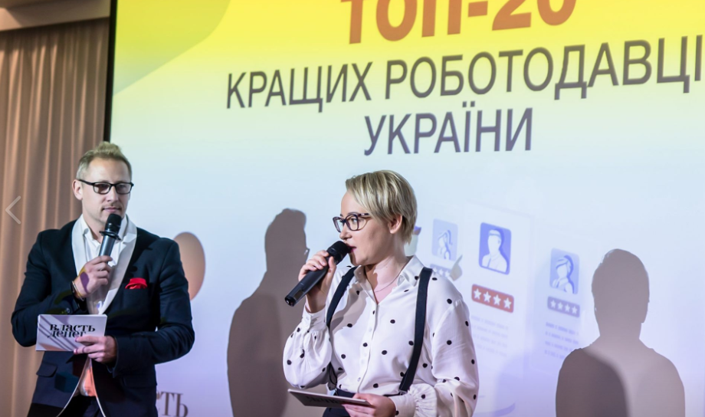
Топ-25 в 2021 году В каждом номере журнала вас ждет особый рейтинг по направлениям и сегментам предпринимательской деятельности. Мы выбираем лучших и делимся частичкой их успеха с вами.
№ |  | Тема
1-2 | ТОП-25 | Бизнес вумен
3 | ТОП-25 | Эко программы
4 | ТОП-25 | Работодатели
5 | ТОП-25 | Программы диджитализации
6 | ТОП-25 | Топ-менеджера
7 | ТОП-25 | КСО
8 | ТОП-25 | Инвестиции
9 | ТОП-25 | Эффективные маркетинговые кампании
10 | ТОП-25 | Украинские бренды
11 | ТОП-25 | Инновационные компании
12 | ТОП-50 | Лучшие компании 2021 года

Slide 6
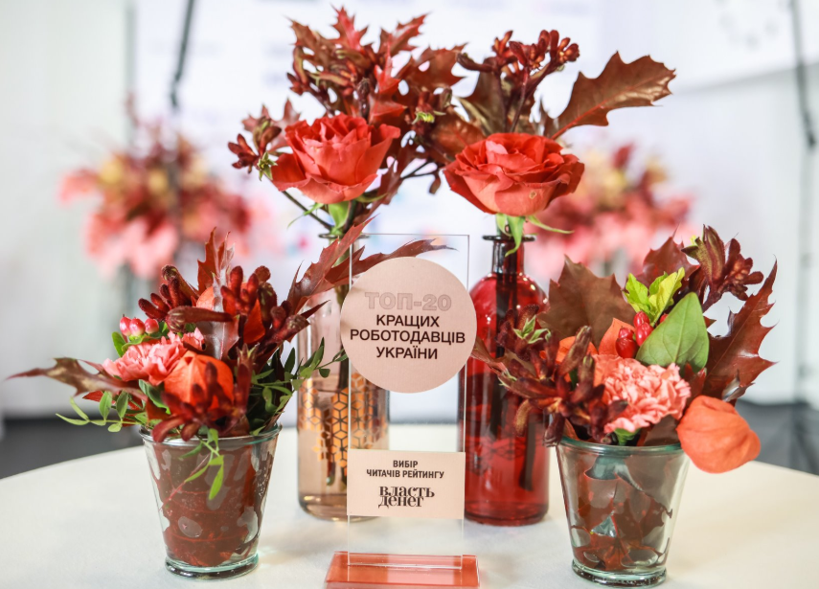
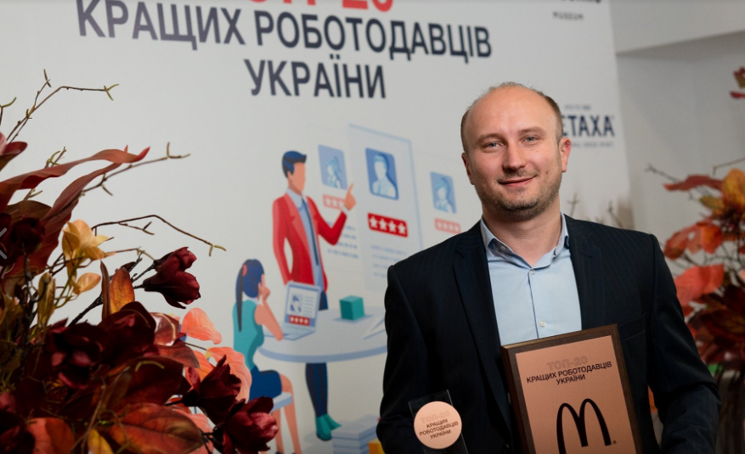
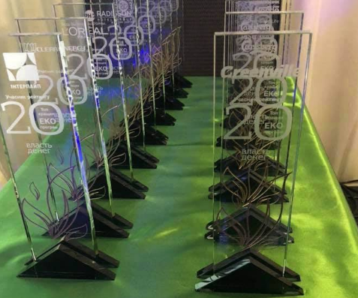
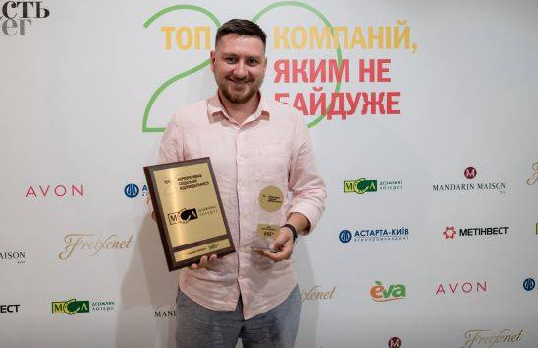
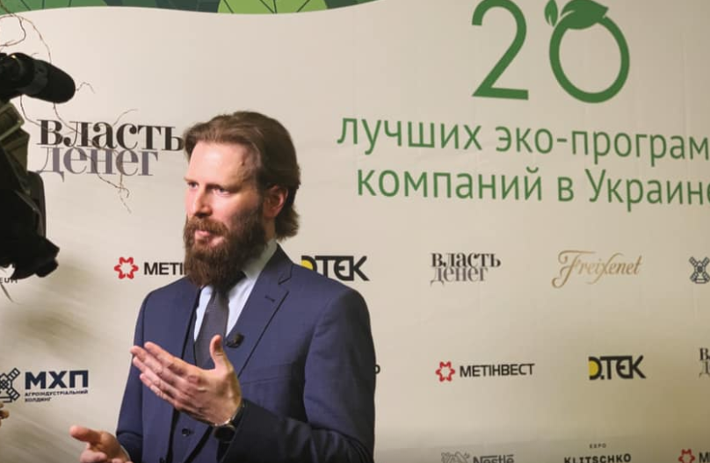
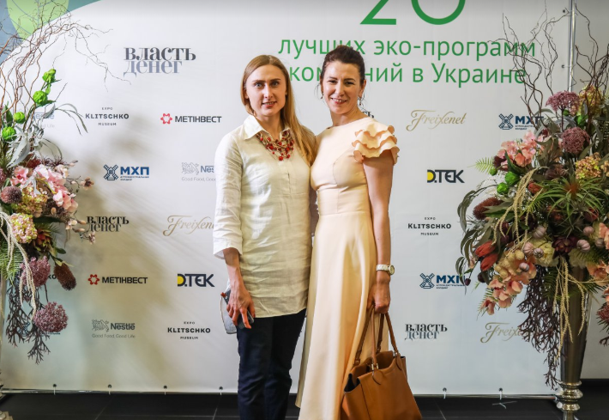
Как это было: ивенты 2019
ТОП-20 ЛУЧШИХ РАБОТОДАТЕЛЕЙ УКРАИНЫ
Церемония награждения победителей рейтинга лучших работодателей страны прошла в музейном комплексе «Кличко Экспо» В данный рейтинг журнала "Власть денег" (издательская группа "Картель") вошли как крупные украинские корпорации, так и "дочки" зарубежных компаний. При отборе номинантов учитывался целый ряд критериев, в том числе - качество и надежность рабочих мест, HR-стратегии, возможность карьерного роста сотрудников, рост зарплат по сравнению с прошлым годом.
ТОП 20 КСО-ПРАКТИК
4 июля 2019 года состоялось награждение лучших КСО-программ ведущих отечественных и зарубежных компаний. Событие прошло в "Mandarin Maison". В рейтинг "ТОП-20 компаний, которым не все равно" вошли представители самых разных индустрий и сферы услуг - от крупнейших металлургических и энергокомпаний до ритейлеров и косметических брендов. Гостями вечера были участники рейтинга, ведущие предприниматели и бизнесмены, эксперты, журналисты. На сцене свои КСО-программы представили такие компании, как «Астарта-Киев», линия магазинов EVA, «Метинвест», МСЛ, AVON. Ведущие вечера – телеведущая Ксения Смирнова и обладательница титула «Мисс Украина — Земля 2018» Анастасия Кривохижа
ТОП-20 ЭКОЛОГИЧЕСКИХ ПРОГРАММ
В рейтинг вошли экопрограммы, внедряемые в Украине отечественными и зарубежными компаниями с целью модернизации производства, выпуска экологически-чистой продукции, ведения производства на основе европейских экологических стандартов.
При отборе предприятий учитывались как уже реализованные, так и планируемые экопрограммы. При этом отбор основывался не только объемах инвестиций, но и на важности этих проектов для сохранения здоровья украинцев, улучшения ситуации в регионах, усиления технологического потенциала Украины.

Slide 7
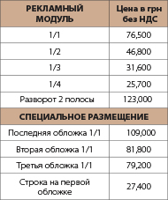
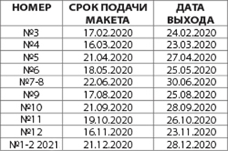
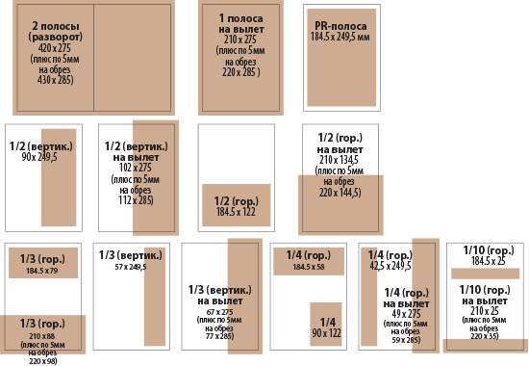
Прайс на размещение рекламы на 2020 год
Размеры рекламных модулей, мм

Slide 8
ФИО
тел.: (044) 502 02 20
ул. Павловская, 29 01135 Киев, Украина
adv@dsnews.ua

